Slide 1
基于云计算的智能化
高档数控系统研究
姓 名：丁国涛
指导老师：杨建中
国家数控系统工程技术研究中心

Slide 2
汇报内容
一、课题来源、目的与意义
二、国内外研究现状
三、关键技术与理论
四、技术方案
五、预计达到的目标
六、研究进展计划

Slide 3
一、课题来源、目的与意义
课题来源
  国家科技支撑计划：基于云计算结构的智能化高档数控系统（iNC）关键技术研究及应用
课题目的与意义
  基于云计算的数控系统建设模式为数控系统节省了成本、拓展了应用、更加充分利用资源，同时也开放数控系统，使得更多人参与进来
  基于云计算的数控系统的研究与应用是不仅是云计算技术对数控行业一次革新，更是对制造业的一次机遇和挑战。

Slide 4
汇报内容
一、课题来源、目的与意义
二、国内外研究现状
三、关键技术与理论
四、关键理论与技术
五、预计达到的目标
六、研究进展计划

Slide 5
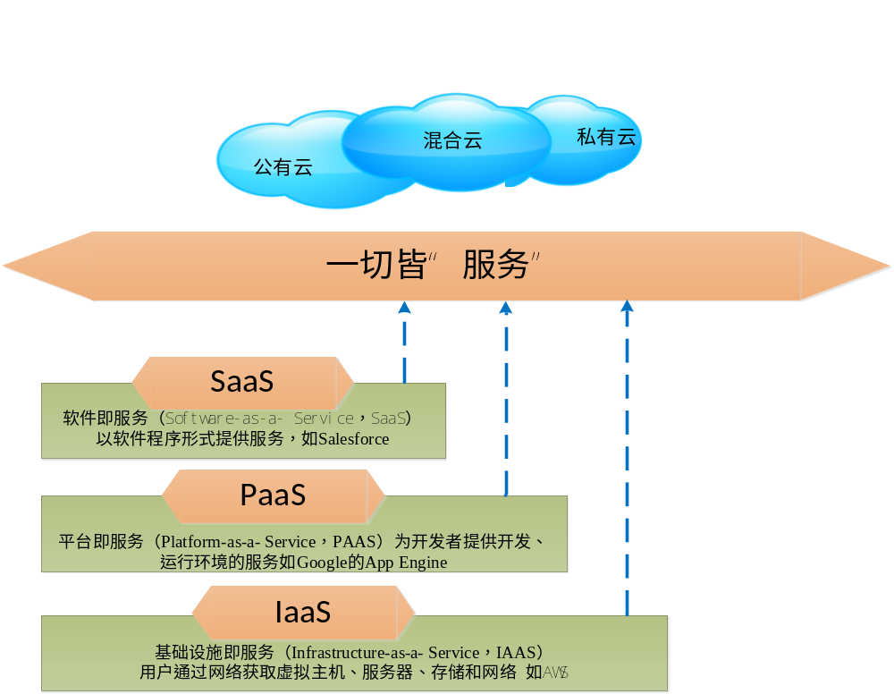
二、国内外研究现状
云平台的发展现状

Slide 6
二、国内外研究现状
国内外云计算在制造领域的研究现状
  国外
  美国90年代就提出了虚拟制造，并在通用电器、播音应用
  欧盟的制造云项目（ManuCloud）是为用户提供可配置的基于软件的
  制造能力服务，并能通过网络实现面向用户的产品个性化定制，目前尚
  没有考虑硬件资源及其它类型资源服务的按需提供。
  Yip L K提出了云制造环境下面向用户个性化需求的产品服务可配置系统的实现框架和方法
  国内
  李伯虎等指出了云制造的应用模式和云制造的体系架构，以及面向集团企业和面向中小企业云制造服务平台的技术和应用模式，但是没有对云安全做深入的研究，制造资源按需分配以及制造过程中大数据分析

Slide 7
二、国内外研究现状
国内外云计算在制造领域的研究现状
综合分析已有的云制造平台体系结构可以看出:
云制造平台体系结构的研究目前仍处在探索和成型阶段，主要集中在以下几方面：
  模式、体系架构、标准、规范
  制造资源和制造能力的云端化技术
  制造云服务的综合管理技术
  云制造的安全可信制造技术
  云制造业务管理模式与技术

Slide 8
汇报内容
一、课题来源、目的与意义
二、国内外研究现状
三、关键技术与理论
四、技术方案
五、预计达到的目标
六、研究进展计划

Slide 9
三、关键技术与理论
基于云计算的系统架构设计
  数控系统硬件结构的封闭性，使得数控系统性能提升受到硬件因素的严重抑制。
  数控系统软件架构的封闭性，限制了数控系统开放的深度和广度，使得数控系统开发工作变成了少部分人才能掌握的技能。
  数控系统智能化受到现有数控系统架构的严重限制

Slide 10
三、关键技术与理论
云端信息交换与数据轻量化技术
  数控机床与云端主机信息交换：
  数控系统与主机信息交换技术是能否在数控系统应用智能化的关键技术。
  数据轻量化：
  将在网络传输的信息进行压缩，减小网络传输负荷，达到；另外对无效信息进行过滤，进一步较少对网络质量的依赖。

Slide 11
三、关键技术与理论
云端分布式计算
对于云端智能化软件，或者大规模数据单靠一台主机负载很大，造成资源浪费。
无法提供可靠、快速的计算服务
对于不同的计算任务，需要编写不同分派任务方法

Slide 12
汇报内容
一、课题来源、目的与意义
二、国内外研究现状
三、关键技术与理论
四、技术方案
五、预计达到的目标
六、研究进展计划

Slide 13
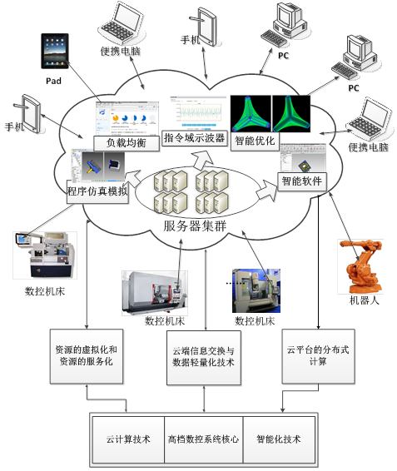
四、技术方案

Slide 14
四、技术方案
基于云计算的数控系统架构
  利用OpenStack搭建云计算平台，实现资源虚拟化和服务化，
  根据任务的实时性和计算复杂性要求，将数控系统的功能分散部署，形成服务端与客户端模式。
  云端虚拟机：非实时性、计算复杂部分如指令域示波器、G代码分析与优化、样条拟合与光滑等，
  本地数控系统：实时性、计算简单部分如插补与轴运动控制等。

Slide 15
四、技术方案
基于云计算的数控系统架构（续）
  云端信息交换：
  基于QT和RFB协议的方法实现数控系统与虚拟机之间的数据传输，将虚拟机的画面传至数控系统界面以及G代码的传输。
  数据轻量化：
  对虚拟机的变更部分实时监测，将变更部分的图像进行压缩，传输到数控系统界面后解压编码，显示出来。

Slide 16
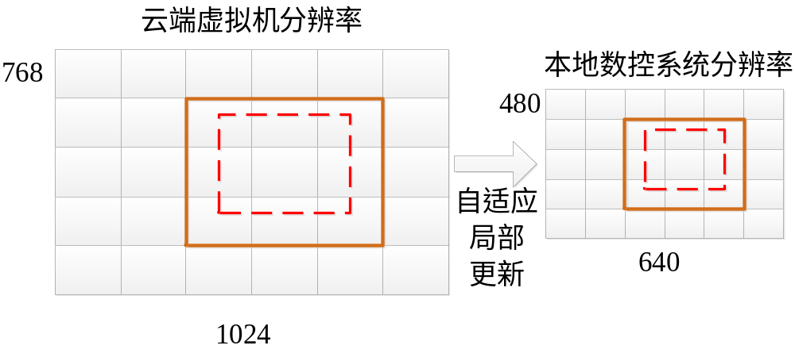
四、技术方案
基于云计算的数控系统架构（续）
  数据轻量化：

Slide 17
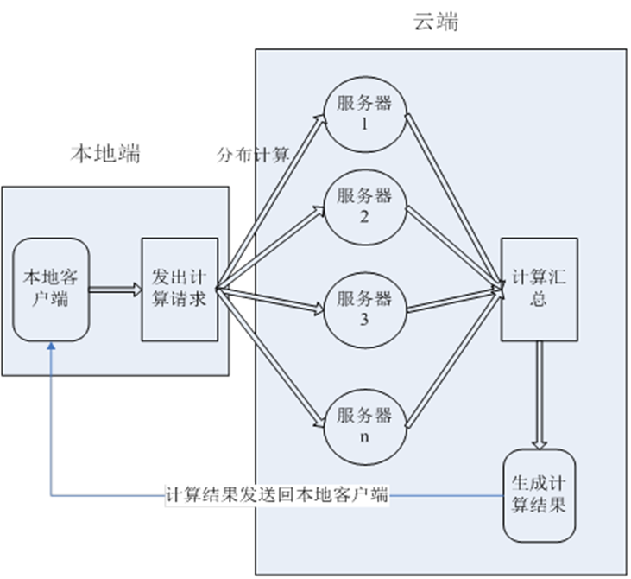
四、技术方案
基于云计算的数控系统架构（续）
  基于云端主机的分布式计算技术
  在OpenStack虚拟云主机中建立MapReduce分布式计算的集群，对大规模数据或者常用
  的智能化软件利用MapReduce
  变成框架实现分布式计算，并
  且使分布式计算以快速、可靠
  的服务形式供虚拟云主机使用。

Slide 18
四、技术方案
基于云计算的数控系统架构（续）
  针对云平台和虚拟云主机的二次开发
  针对OpenStack云平台，对其代码进行二次开发，
  制作人性化界面，实现不同类型用户访问云主机时具有不同的权限，使得方便客户使用；
  封装一套API，使得客户可以自己定制自己的服务。

Slide 19
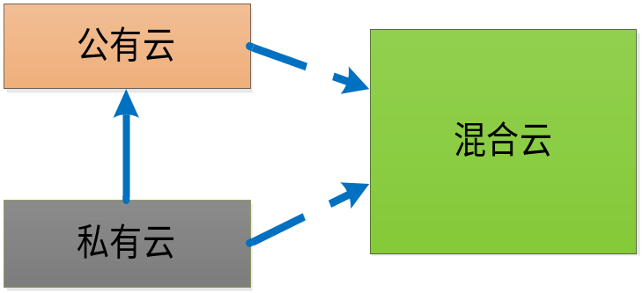
四、技术方案
基于云计算的数控系统技术展望
  建立基于私有云的数控系统
  私有云建立考虑：
  简化运维、不需要考虑云安全。
  可以在大公司部署，形成带头作用
  建立基于共有云的数控系统
  中小企业不具备建立私有云的能力。同时进一步加强云安全技术
  构建基于混合云的数控系统
  针对已有的私有云和公有云，提供混合云服务。

Slide 20
汇报内容
一、课题来源、目的与意义
二、国内外研究现状
三、关键技术与理论
四、关键理论与技术
五、预计达到的目标
六、研究进展计划

Slide 21
五、预计达到的目标
预期目标
  创新性的搭建基于云计算的数控系统架构
  智能软件和服务与数控系统快速交换数据
  实现数据可靠、高效、快速的分布式计算服务
  提供已经封装好的API，以便用户自己参与，定制自己的个性化服务

Slide 22
汇报内容
一、课题来源、目的与意义
二、国内外研究现状
三、关键技术与理论
四、关键理论与技术
五、预计达到的目标
六、研究进展计划

Slide 23
六、研究进展计划
2014.6-2014.9
  查找资料，熟悉开源云计算技术
  2014.10-2014.12
  搭建云计算平台，创建Windows云端虚拟机
2015.1-2015.4
  基于QT技术和RFB协议协议连接虚拟机的研究和实现
  2015.5-2015.7
  在云平台上实现分布式计算
  2015.8 -2015.11
  实现云平台的二次开发
  2015.12-2016.3
  在华中8型数控系统上加工验证
  2016.4-2016.6
  撰写毕业论文，准备答辩

Slide 24

谢谢各位老师!
敬请批评指正!

